Slide 1
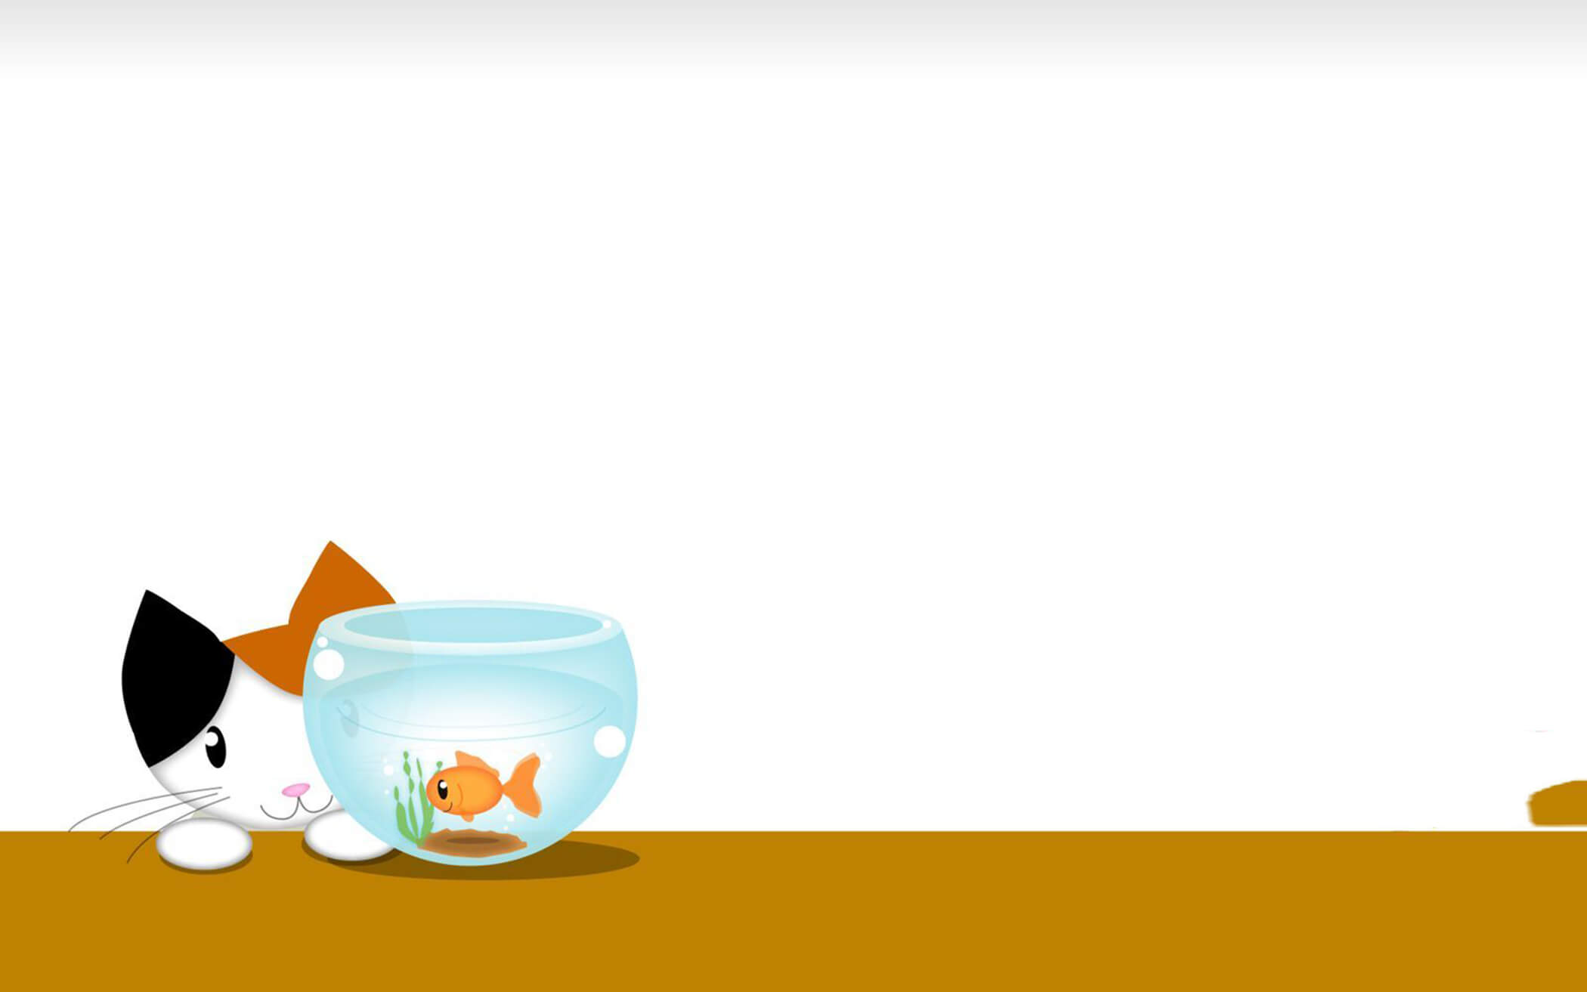
ĐẠO ĐỨC LỚP 1
BÀI 30:
PHÒNG, CHỐNG XÂM HẠI

Slide 2


Slide 3

KHÁM PHÁ

Slide 4

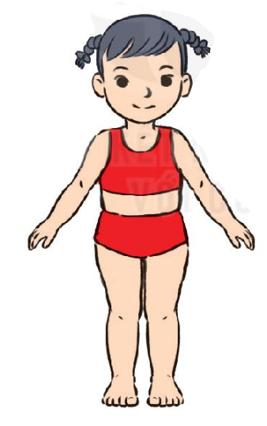
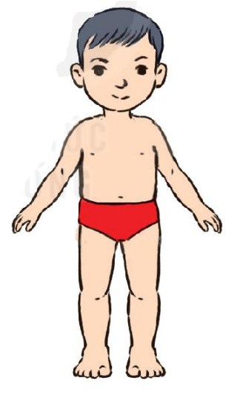



Người khác không được chạm vào vùng nào trên cơ thể của em?

Slide 5
Không được cho người khác chạm vào miệng, ngực, phần giữ hai đùi và mông của mình, những vùng đó là bất khả xâm phạm, trừ khi mẹ giúp em tắm và khi bác sĩ khám những bệnh có liên quan đến vùng kín.

Slide 6


Slide 7
THỰC HÀNH

Slide 8

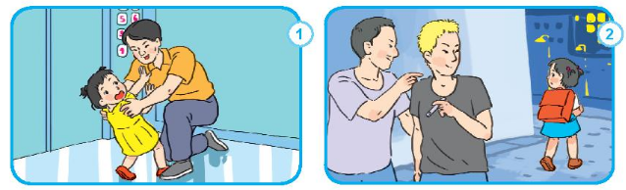

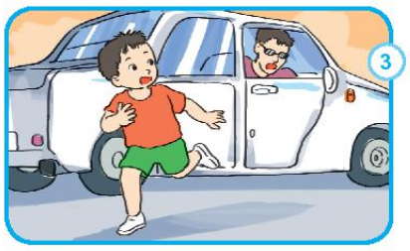
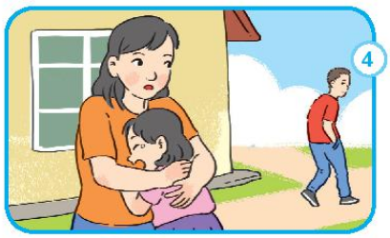

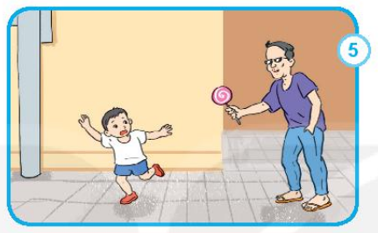
NÊN HAY KHÔNG NÊN LÀM?

Slide 9
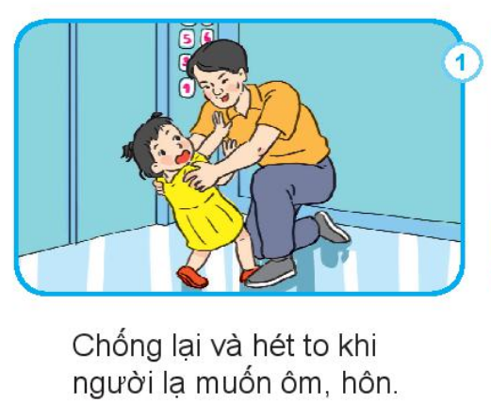

Slide 10
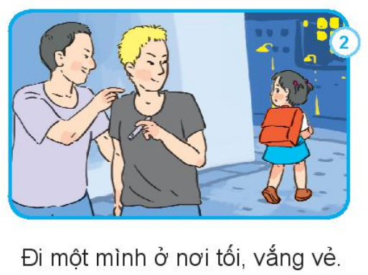

Slide 11
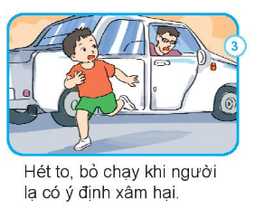

Slide 12
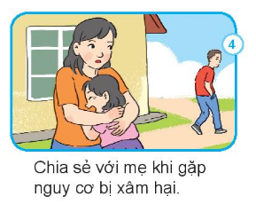

Slide 13
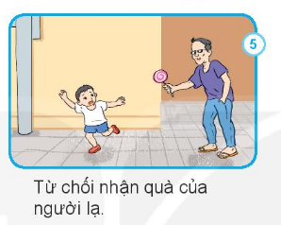

Slide 14

Hãy chia sẻ với bạn cách em đã làm để phòng tránh bị xâm hại

Slide 15
VẬN DỤNG

Slide 16

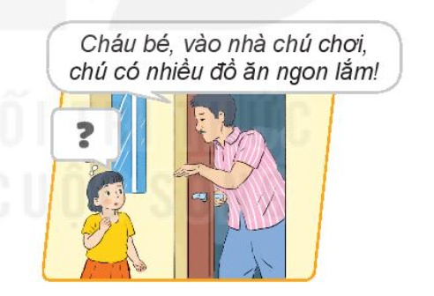
Thực hành đóng vai

Slide 17

Em cùng bạn thực hiện một số cách đơn giản và phù hợp để phòng, tránh bị xâm hại.

Slide 18

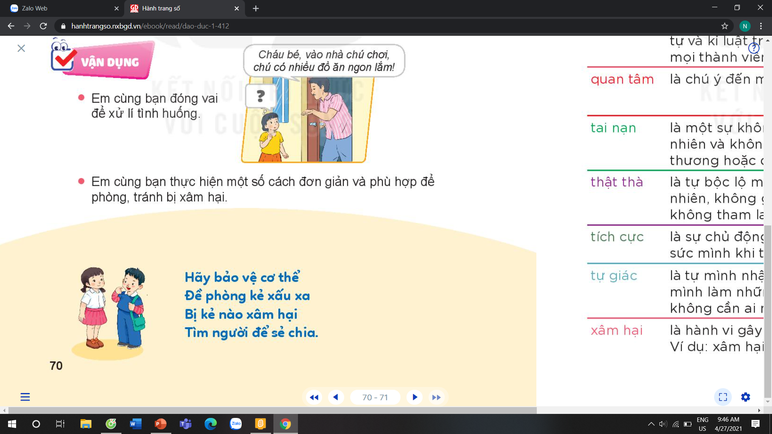
Hãy bảo vệ cơ thể
Đề phòng kẻ xấu xa
Bị kẻ nào xâm hại
Tìm người để sẻ chia.

Slide 19

CẢM ƠN CÁC EM
ĐÃ LẮNG NGHE!

